Slide 1






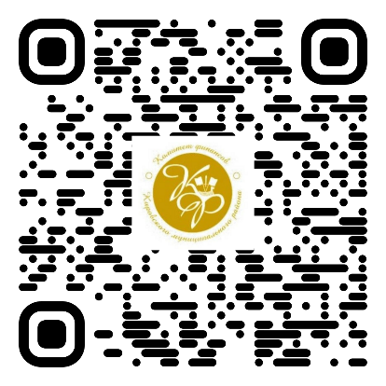
ОБ ОТЧЕТЕ ОБ ИСПОЛНЕНИИ БЮДЖЕТА КИРОВСКОГО МУНИЦИПАЛЬНОГО РАЙОНА ЛЕНИНГРАДСКОЙ ОБЛАСТИ ЗА 2024 ГОД
2024
Заместитель главы администрации – председатель комитета финансов
БРЮХОВА ЕЛЕНА ВЯЧЕСЛАВОВНА

Slide 2






ОСНОВНЫЕ ПАРАМЕТРЫ РАЙОННОГО И КОНСОЛИДИРОВАННОГО БЮДЖЕТОВ
2024

Slide 3
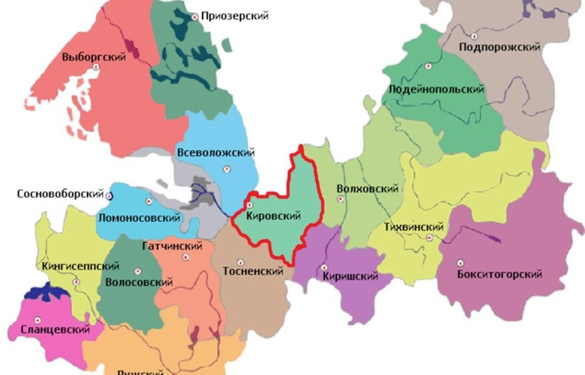
25
КИРОВСКИЙ МУНИЦИПАЛЬНЫЙ РАЙОН ЛЕНИНГРАДСКОЙ ОБЛАСТИ
Площадь: 4 228,61 км²
Население: 108 186 чел.
Муниципальных образований: 11
Городских поселений: 8
Сельский поселений: 3
Населенных пунктов: 100

Slide 4
25
ГЛОССАРИЙ
Бюджет - форма образования и расходования денежных средств, предназначенных для финансового обеспечения задач и функций государства и местного самоуправления.
Бюджет для граждан – информационный ресурс, содержащий основные положения проекта решения о бюджете, в доступной для широкого круга заинтересованных пользователей форме. Составляется с целью ознакомления граждан с основными целями, задачами приоритетными направлениями бюджетной политики муниципального образования.
Доходы бюджета – поступающие в бюджет денежные средства, за исключением средств, являющихся в соответствии с настоящим Кодексом источниками финансирования дефицита бюджета.
Расходы бюджета – выплачиваемые из бюджета денежные средства, за исключением средств, являющихся в соответствии с настоящим Кодексом источниками финансирования дефицита бюджета.
Дефицит бюджета – превышение расходов бюджета над его доходами.
Профицит бюджета – превышение доходов бюджета над его расходами.
Межбюджетные трансферты – средства, предоставляемые одним бюджетом бюджетной системы Российской Федерации другому бюджету бюджетной системы Российской Федерации.
Бюджетные ассигнования – предельные объёмы денежных средств, предусмотренных в соответствующем финансовом году для исполнения бюджетных обязательств.

Slide 5
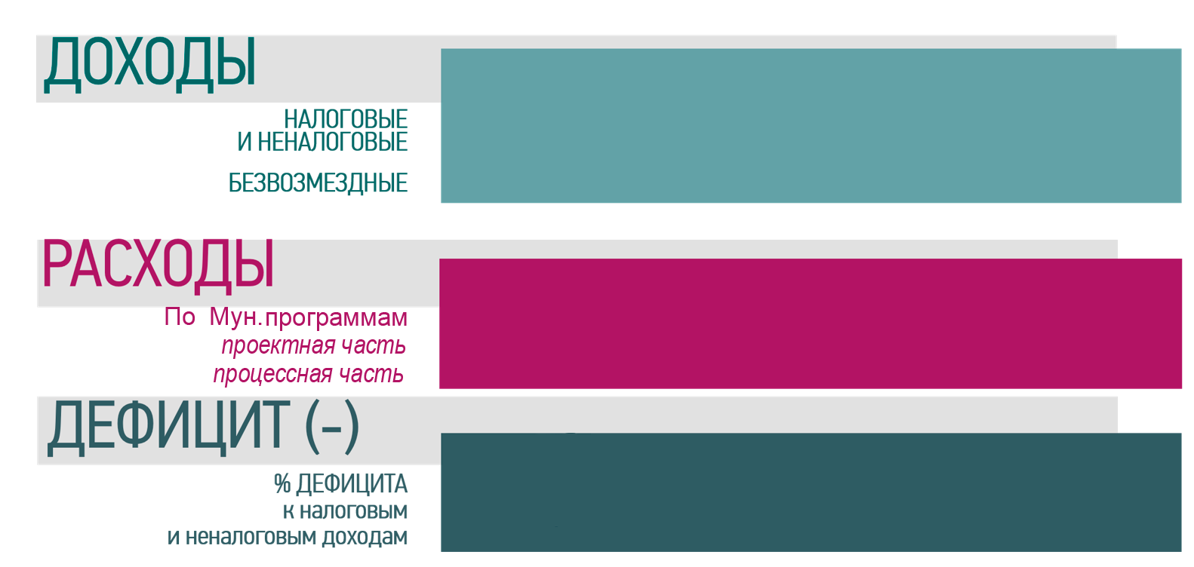
ОСНОВНЫЕ ПАРАМЕТРЫ БЮДЖЕТА КМР ЛО - 2024
ТЫС.РУБ.
ПЛАН
ИСПОЛНЕНО
% ИСПОЛНЕНИЯ
ТЕМП РОСТА, %
5 199 363,1
5 305 100,7
102,0
22,5
1 499 031,1
1 631 079,2
108,8
30,0
3 700 332,0
3 674 021,5
99,3
19,4
5 264 605,0
5 073 842,2
96,4
20,9
4 665 539,4
4 551 576,3
97,6
20,7
750 067,1
731 839,0
97,6
88,7
3 915 472,3
3 819 737,3
97,6
13,0
-69 658,3
+231 258,5
4,65

Slide 6
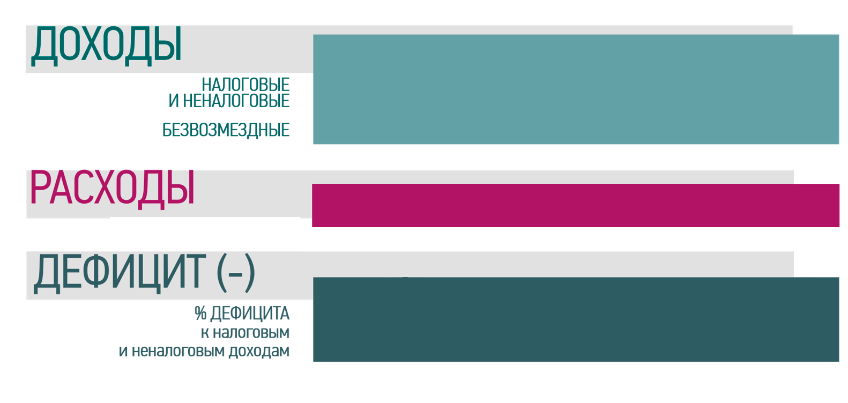
ОСНОВНЫЕ ПАРАМЕТРЫ КОНСОЛИДИРОВАННОГО БЮДЖЕТА КМР ЛО - 2024
.
ТЫС.РУБ.
ПЛАН
ИСПОЛНЕНО
% ИСПОЛНЕНИЯ
ТЕМП РОСТА, %
6 837 867,1
6 853 827,5
100,2
9,2
2 590 439,2
2 704 071,2
104,4
19,6
4 247 427,9
4 149 756,3
97,7
3,3
7 030 473,9
6 662 887,9
94,8
10,2
-196 189,3
+190 939,6
7,57

Slide 7
Исполнение доходной части
2024

Slide 8
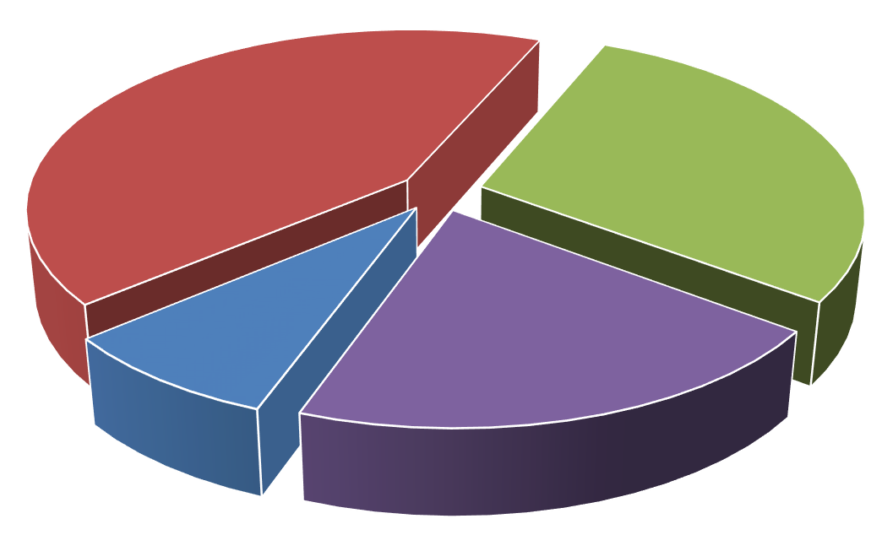

СТРУКТУРА ПОСТУПЛЕНИЙ НЕНАЛОГОВЫХ ДОХОДОВ В БЮДЖЕТ КИРОВСКОГО МУНИЦИПАЛЬНОГО РАЙОНА ЛО - 2024
ТЫС.РУБ.
↑↓ - прирост к 2023
107 167,0 ▴ 13,9 %
100 045,9▴ 1,3 %
ПРОДАЖА МАТЕРИАЛЬНЫХ
И НЕМАТЕРИАЛЬНЫХ
АКТИВОВ
246 278,8
▴ 11,3 %
ДОХОДЫ ОТ ИСПОЛЬЗОВАНИЯ ИМУЩЕСТВА
15 639,5▴ 167,1 %
23 426,4▴ 3,7 %
ПРОЧИЕ НЕНАЛОГОВЫЕ ДОХОДЫ
ДОХОДЫ ОТ ПЛАТНЫХ УСЛУГ И КОМПЕНСАЦИИ ЗАТРАТ

Slide 9
СТРУКТУРА ДОХОДОВ- 2024
ТЫС.РУБ.
246 278,8 ▴11,3%
Неналоговые доходы
Налоговые доходы 1 384 800,4 ▴34,0%
1 384 800,4▴34,0%
4,7%
Налоговые доходы
26,1%
Уд.
вес
НДФЛ
▴20,0%
41,7
577 620,9
5 305 100,7
▴ 22,5%
Налог на совокупный доход
▴45,7%
775 078,3
56,0
69,2%
Акцизы
▴ ▴ 8,5%
2 965,3
0,2
Госпошлина
▴70,9%
29 155,5
2,1
3 674 021,5 ▴19,4%
Безвозмездные поступления

Slide 10
СТРУКТУРА БЕЗВОЗМЕЗДНЫХ ПОСТУПЛЕНИЙ- 2024
ТЫС.РУБ.
597 129,9 ▴10,0%
Дотации
16,2%
16 295,7 ▴50,5%
2 433 064,8 ▴7,2%
3 688 229,5
▴ 19,4%
0,4%
ИМТ
Субвенции
17,4%
66,0%
641 739,1 ▴140,5%
Субсидии

Slide 11
Исполнение расходной части
2024

Slide 12
ДИНАМИКА ИСПОЛНЕНИЯ БЮДЖЕТА КИРОВСКОГО
МУНИЦИПАЛЬНОГО РАЙОНА ЛЕНИНГРАДСКОЙ ОБЛАСТИ
ТЫС.РУБ.
Наименование раздела и подраздела | Утверждено решением совета депутатов о бюджете на 2024 год (в редакции от 18.12.2024 № 43) | Исполнено за 2024 год | % исполнения
Общегосударственные вопросы | 452 819,00 | 393 531,90 | 86,89
Функционирование высшего должностного лица субъекта Российской Федерации и органа местного самоуправления | 4 387,20 | 4 360,40 | 99,39
Функционирование законодательных (представительных) органов государственной власти и представительных органов муниципального образования | 11 549,70 | 8 115,80 | 70,27
Функционирование Правительства Российской Федерации, высших испонительных органов субъектов Российской Федерации, местных администраций | 134 000,90 | 128 264,40 | 95,79
Судебная система | 46,80 | 16,50 | 35,26

Slide 13
ДИНАМИКА ИСПОЛНЕНИЯ БЮДЖЕТА КИРОВСКОГО
МУНИЦИПАЛЬНОГО РАЙОНА ЛЕНИНГРАДСКОЙ ОБЛАСТИ
ТЫС.РУБ.
Наименование раздела и подраздела | Утверждено решением совета депутатов о бюджете на 2024 год (в редакции от 18.12.24 № 43) | Исполнено за 2024 год | % исполнения
Обеспечение деятельности финансовых, налоговых и таможенных органов и органов финансового (финансово-бюджетного) надзора | 45 062,40 | 34 670,10 | 76,94
Резервные фонды | 20 006,30 | 0,00 | 0,00
Другие общегосударственные вопросы | 237 765,70 | 218 104,70 | 91,72
Национальная безопасность и правоохранительная деятельность | 11 625,00 | 3 493,30 | 30,25
Гражданская оборона | 9 192,30 | 1 197,40 | 13,03
Защита населения и территории от чрезвычайных ситуаций природного и техногенного характера, пожарная безопасность | 2 432,70 | 2 295,90 | 97,47
Национальная экономика | 170 884,70 | 148 261,90 | 86,13
Сельское хозяйство и рыболовство | 9 762,20 | 9 750,00 | 99,88
Транспорт | 75 736,40 | 75 736,40 | 100,00
Дорожное хозяйство (дорожные фонды) | 62 977,10 | 56 455,20 | 87,90
Другие вопросы в области национальной экономики | 22 409,00 | 6 320,30 | 28,20

Slide 14
ДИНАМИКА ИСПОЛНЕНИЯ БЮДЖЕТА КИРОВСКОГО
МУНИЦИПАЛЬНОГО РАЙОНА ЛЕНИНГРАДСКОЙ ОБЛАСТИ
ТЫС.РУБ.
Наименование раздела и подраздела | Утверждено решением совета депутатов о бюджете на 2024 год (в редакции от 18.12.24 № 43) | Исполнено за 2024 год | % исполнения
Жилищно-коммунальное хозяйство | 98 282,70 | 97 142,50 | 98,29
Жилищное хозяйство | 12 622,60 | 12 134,50 | 93,13
Коммунальное хозяйство | 1 026,50 | 1 026,50 | 100,00
Благоустройство | 84 633,60 | 83 981,50 | 99,06
Охрана окружающей среды | 906,70 | 826,40 | 91,14
Другие вопросы в области охраны окружающей среды | 906,70 | 826,40 | 91,14
Образование | 3 569 275,00 | 3 512 383,90 | 98,53
Дошкольное образование | 1 395 413,60 | 1 377 196,40 | 98,69
Общее образование | 1 780 081,00 | 1 747 320,00 | 98,39
Дополнительное образование детей | 344 044,20 | 339 860,20 | 98,84
Профессиональная подготовка, переподготовка и повышение квалификации | 405,60 | 132,90 | 32,77
Молодежная политика | 18 110,50 | 17 964,50 | 99,19
Другие вопросы в области образования | 31 220,10 | 29 909,90 | 95,80
Культура, кинематография | 72 167,40 | 71 438,70 | 98,99

Slide 15
ДИНАМИКА ИСПОЛНЕНИЯ БЮДЖЕТА КИРОВСКОГО
МУНИЦИПАЛЬНОГО РАЙОНА ЛЕНИНГРАДСКОЙ ОБЛАСТИ
ТЫС.РУБ.
Наименование раздела и подраздела | Утверждено решением совета депутатов о бюджете на 2024 год (в редакции от 18.12.24 № 43) | Исполнено за 2024 год | % исполнения
Культура | 57 910,50 | 57 450,50 | 99,21
Другие вопросы в области культуры, кинематографии | 14 256,90 | 13 988,20 | 98,12
Социальная политика | 247 969,30 | 243 822,10 | 98,33
Пенсионное обеспечение | 24 818,60 | 24 572,20 | 99,01
Социальное обеспечение населения | 120 095,70 | 118 899,90 | 99,00
Охрана семьи и детства | 103 055,00 | 100 350,00 | 97,38
Физическая культура и спорт | 413 570,30 | 413 045,70 | 99,87
Физическая культура | 104 199,60 | 104 030,30 | 99,84
Массовый спорт | 256 988,00 | 256 660,70 | 99,87
Спорт высших достижений | 37 820,10 | 37 792,10 | 99,93
Другие вопросы в области физической культуры и спорта | 14 462,60 | 14 562,60 | 100,00
Средства массовой информации | 6 269,60 | 6 269,60 | 100,00
Периодическая печать и издательства | 6 269,60 | 6 269,60 | 100,00
Другие вопросы в области средств массовой информации | 0,00 | 0,00 | 0,00

Slide 16
ДИНАМИКА ИСПОЛНЕНИЯ БЮДЖЕТА КИРОВСКОГО
МУНИЦИПАЛЬНОГО РАЙОНА ЛЕНИНГРАДСКОЙ ОБЛАСТИ
ТЫС.РУБ.
Наименование раздела и подраздела | Утверждено решением совета депутатов о бюджете на 2024 год (в редакции от 18.12.24 № 43) | Исполнено за 2024 год | % исполнения
Обслуживание государственного (муниципального) долга | 15,00 | 0,00 | 0,00
Обслуживание государственного (муниципального) внутреннего долга | 15,00 | 0,00 | 0,00
Межбюджетные трансферты бюджетам субъектов Российской Федерации и муниципальных образований | 225 236,70 | 183 626,20 | 82,19
Дотации на выравнивание бюджетной обеспеченности субъектов Российской Федерации и муниципальных образований | 183 626,20 | 183 626,20 | 100,00
Прочие межбюджетные трансферты общего характера | 41 610,50 | 0,00 | 0,00
Всего расходов | 5 269 021,40 | 5 073 842,20 | 96,38

Slide 17
РАСХОДЫ РАЙОННОГО БЮДЖЕТА - 2024
ТЫС.РУБ.
АИП
РЕАЛИЗАЦИЯ
УКАЗОВ
ПРЕЗИДЕНТА
546 180,9
№ 204
ВСЕГО
28 022,6
5 073 842,2
ДОРОЖНЫЙ
МП 4 551 576,3
ПОДДЕРЖКА
ФОНД
Не программные:
522 265,9
МО
4 735,0
334 748,4

Slide 18
ИСПОЛНЕНИЕ РАСХОДНОЙ ЧАСТИ В РАЗРЕЗЕ МУНИЦИПАЛЬНЫХ ПРОГРАММ - 2024
ТЫС.РУБ.
Образование
3 110 039,1
98,7%
Комплексное развитие
699 307,3
97,9%
Культура
274 957,8
99,7%
Финансы
231 759,6
85,3%
Расходы по МП:
Спорт
119 343,2
99,8%
Дороги
96 205,7
92,5%
Сельское хозяйство
8 892,6
88,1%
4 551 576,3
97,6%
Удельный вес МП в расходах: 89,7%
Бизнес
4 478,8
100%
Реклама
2 633,2
100%
Энергоэффективность
2 064,2
97,8%
Безопасность
1 894,8
19%

Slide 19




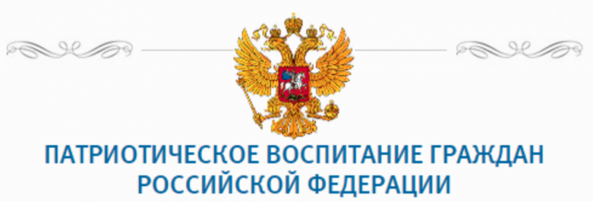
ФИНАНСИРОВАНИЕ НАЦИОНАЛЬНЫХ ПРОЕКТОВ - 2024
ТЫС.РУБ.
ПЛАН
ФАКТ
% исп.
Региональный проект
“Современная школа”
16 355,6
16 355,6
100%
Всего
Региональный проект
“Успех каждого ребёнка”
764,7
764,7
100%
25 097,2
100%
Региональный проект “Цифровая образовательная среда”
3 548,8
3 548,8
100%
Региональный проект “Патриотическое воспитание граждан РФ”
4 428,1
4 428,1
100%

Slide 20





ИСПОЛНЕНИЕ УКАЗОВ ПРЕЗИДЕНТА РФ В 2024 - ЗАРАБОТНАЯ ПЛАТА
РУБ.
Среднемесячный доход от трудовой деятельности ЛО
80 980,0
Среднемесячный доход от трудовой деятельности КМР ЛО
↑↓Прирост к 2023
86 859,0
76 007,5
Педагогические работники
дополнительного образования
▴ 10,2%
74 083,2
▴ 12,9%
Педагогические работники
82 246,5
Педагогические работники
учреждений дошкольного образования
▴ 8,5%
61 446,7
▴ 21,2%
Работники учреждений культуры

Slide 21
Адресная инвестиционная программа
2024

Slide 22
АДРЕСНАЯ ИНВЕСТИЦИОННАЯ ПРОГРАММА - 2024
ТЫС.РУБ.
% исполнения от плана
97,4%
159 319,4
29,2%
Физкультура и спорт
546 180,9
132 779,8
2023
104 531,1
2022
70,8%
71 094,0
2021
386 861,5
Образование
6 ОБЪЕКТОВ

Slide 23
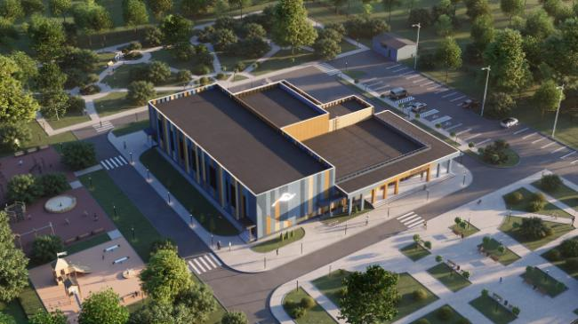
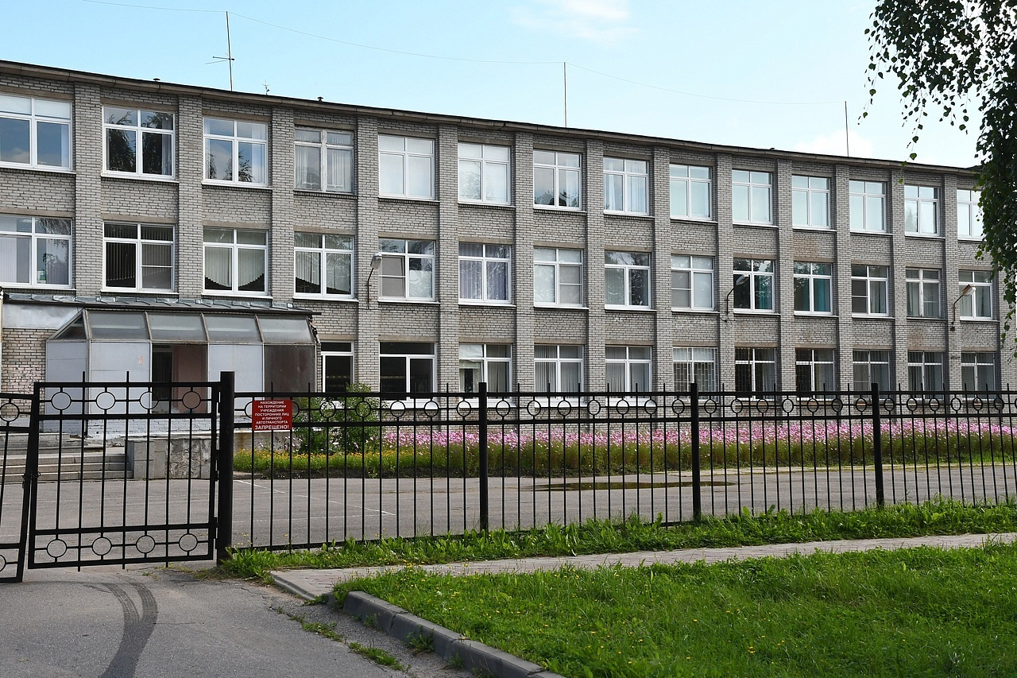
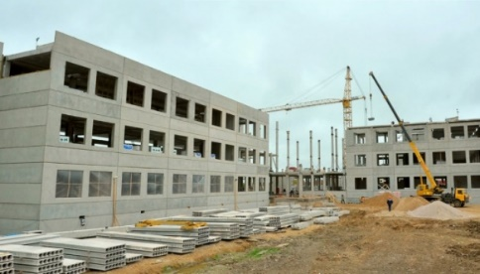
25
АДРЕСНАЯ ИНВЕСТИЦИОННАЯ ПРОГРАММА - 2024
Строительство ФОКа с бассейном
Лицей город Отрадное
Всего
152 676,4
120 350,0
Строительство школы д. Сухое
254 631,5

Slide 24
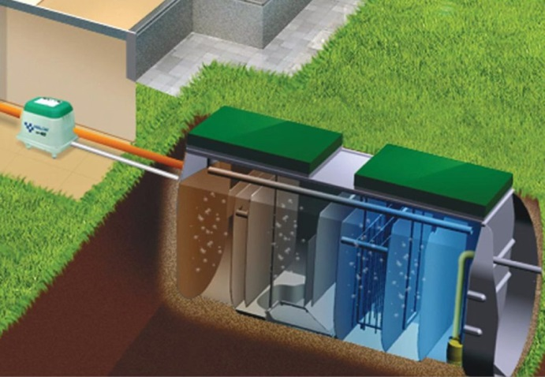
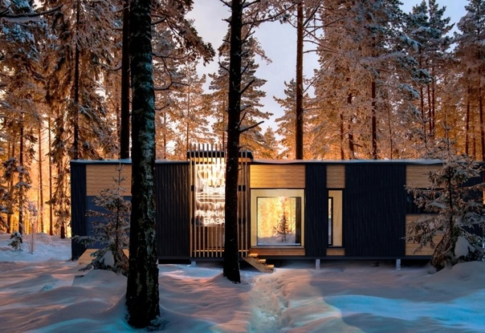
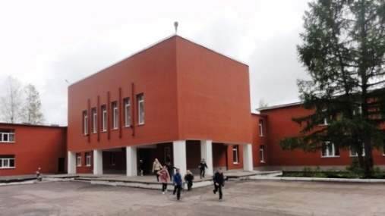
25
АДРЕСНАЯ ИНВЕСТИЦИОННАЯ ПРОГРАММА - 2024
Строительство локальных очистных сооружений «ШУМСКАЯ СОШ»
3 180,0
Установка лыжной базы г. Кировск
Выкуп школы МГА
6 643,0
8 700,0

Slide 25
КАПИТАЛЬНЫЙ И ТЕКУЩИЙ РЕМОНТ - 2024
ТЫС.РУБ.
91 812,8 99,6%
19 517,0 71,5%
Спорт
Дороги
36,4
7,8
12 797,0 100%
714,1 100%
252 445,6
▴ 96,7 %
5,0
0,3
Прочее
Культура
50,5
127 604,7 99,7%
Образование

Slide 26
ФИНАНСОВАЯ ПОДДЕРЖКА МЕСТНЫХ БЮДЖЕТОВ
ТЫС.РУБ.
2024
2023
ДИНАМИКА,%
ВСЕГО
303 420,6
334 748,4
110,3
160 158,4
ДОТАЦИИ
183 626,2
114,7
(НА ВЫРАВНИВАНИЕ)
ИМТ, в том числе
УКАЗЫ
48-Оз
РЕЗЕРВНЫЙ ФОНД
ДОРОГИ
ИНФРАСТРУКТУРА
ДОП. ФИН. ПОМОЩЬ
116 512,2
148 122,2
127,1
368,6
4624,4
-
14480,8
20004,1
138,2
39350,5
1314,8
-
4941,2
4968,9
100,6
26419,1
73701,0
279,0
30952,0
43509,0
140,6
КРЕДИТЫ
26750,0
3000,0
-

Slide 27
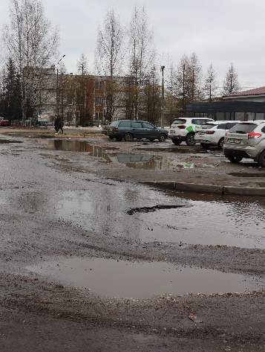
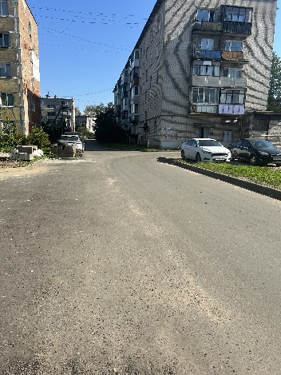
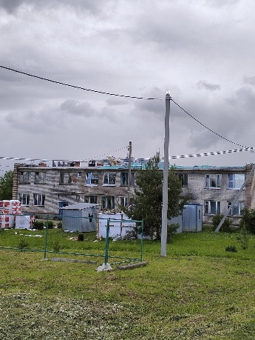
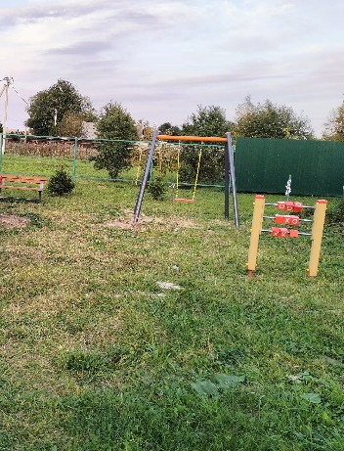
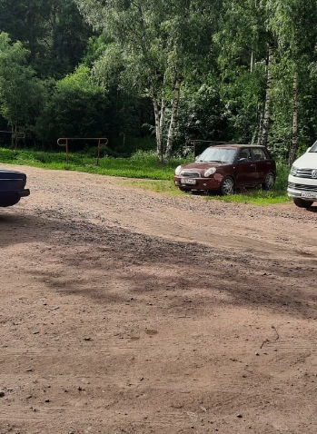
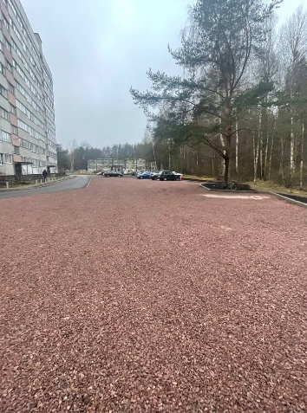
ИМТ НА ПОДДЕРЖКУ РАЗВИТИЯ ОБЪЕКТОВ ОБЩЕСТВЕННОЙ ИНФРАСТРУКТУРЫ- 2024
МГИНСКОЕ ГП
НАЗИЕВСКОЕ ГП
ДО
ДО
ПОСЛЕ
ПОСЛЕ
ПРИЛАДОЖСКОЕ ГП
ДО
ПОСЛЕ

Slide 28
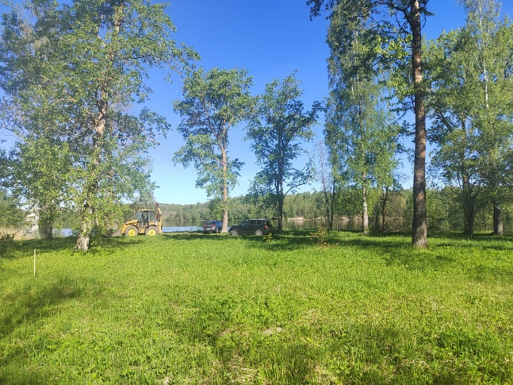
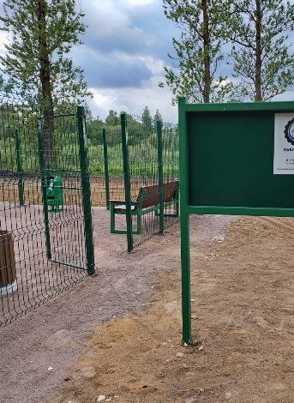
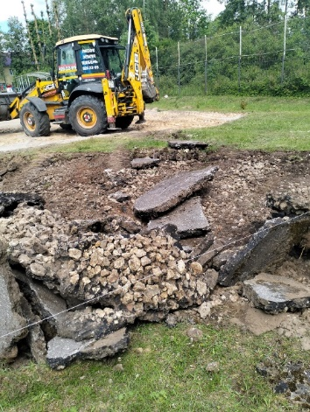
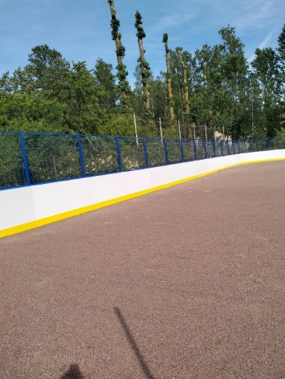
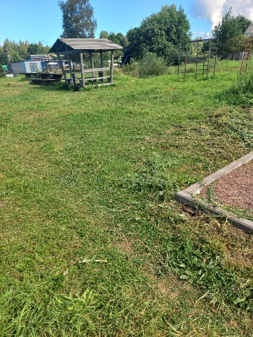
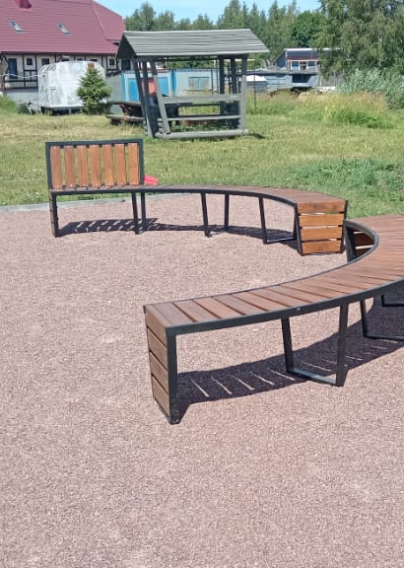
ИМТ НА ПОДДЕРЖКУ РАЗВИТИЯ ОБЪЕКТОВ ОБЩЕСТВЕННОЙ ИНФРАСТРУКТУРЫ- 2024
ПАВЛОВСКОЕ ГП
СИНЯВИНСКОЕ ГП
ДО
ДО
ПОСЛЕ
ПОСЛЕ
СУХОВСКОЕ СП
ДО
ПОСЛЕ
ДО
ПОСЛЕ

Slide 29
Официальный сайт Кировского муниципального района Ленинградской области – https://kirovsk-reg.ru/
Комитет финансов Кировского муниципального района Ленинградской области – https://kirovsk-reg.ru/komfin
Сайт «Открытый бюджет» Ленинградской области – budget.lenobl.ru
Сайт комитета государственного финансового контроля Ленинградской области – gfc.lenobl.ru
Сайт контрольно-счетной палаты Ленинградской области – www.ksplo.ru
Сайт Министерства финансов Российской Федерации – minfin.ru
По всем интересующим Вас вопросам, а так же вопросам взаимодействия в сфере открытости и прозрачности бюджетных данных,
для отзывов и предложений Вы можете обратиться в Комитет финансов Кировского муниципального района Ленинградской
области по телефону
(813 62) 21-417
Комитет финансов Кировского муниципального района Ленинградской области
Адрес: 187342, Ленинградская область, г. Кировск, ул. Новая, д. 1
Телефон: (813 62) 21-417
Е-mail: komfin@kirovsk-reg.ru

Slide 30
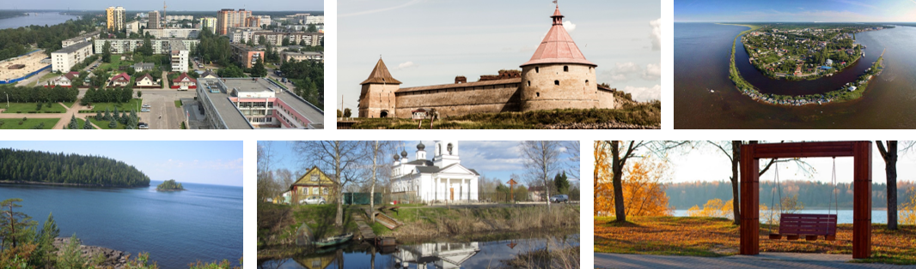
СПАСИБО
ЗА ВНИМАНИЕ

